Slide 1
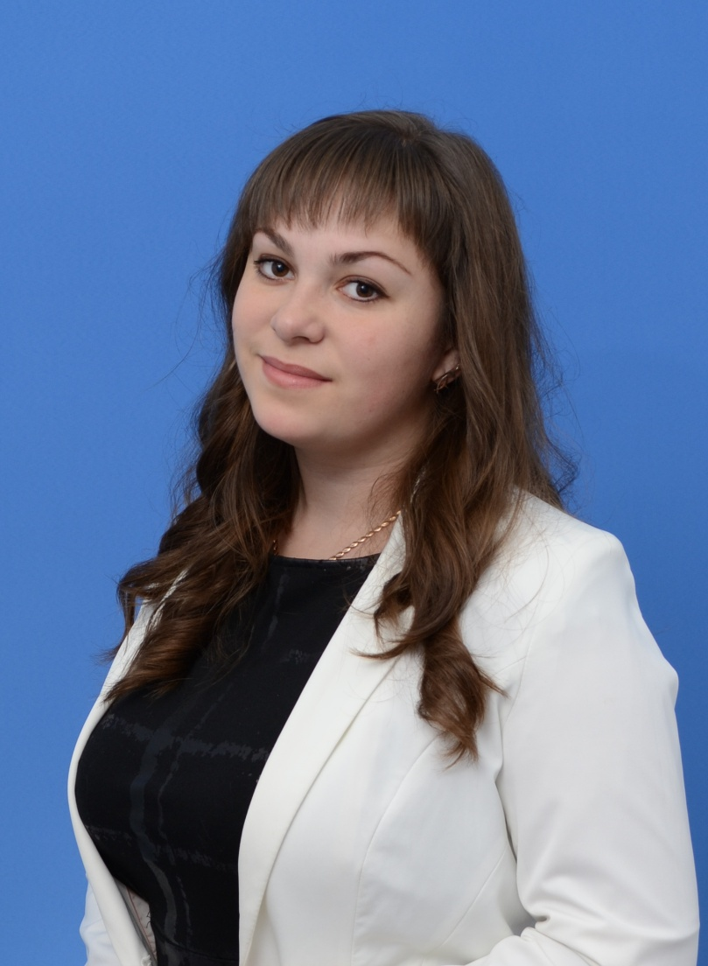
Учить сегодня - сложная задача, Ученье, как вершина, нас зовет Быть современным, грамотным, а это значит - учить себя, чтоб двигаться вперед!
Мардасова С.А.,
учитель начальных классов
МБОУ ВМР «Семенковская основная школа
имени С.В. Солодягина
Первая квалификационная категория по должности учитель начальных классов.
Дата аттестации: декабрь 2015 г.
Стаж педагогической работы: 6 лет
В данной должности: 6 лет.
Web-сайт: http://sv-mardasova.ucoz.ru/

Slide 2
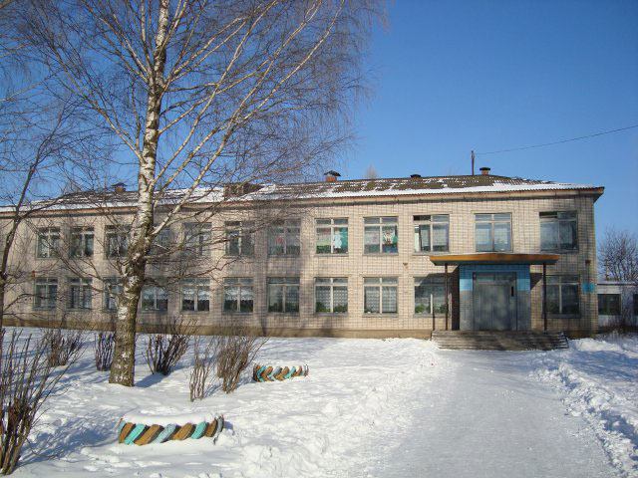
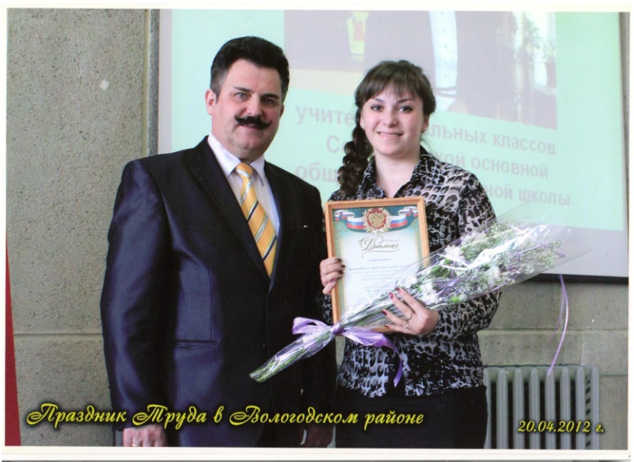
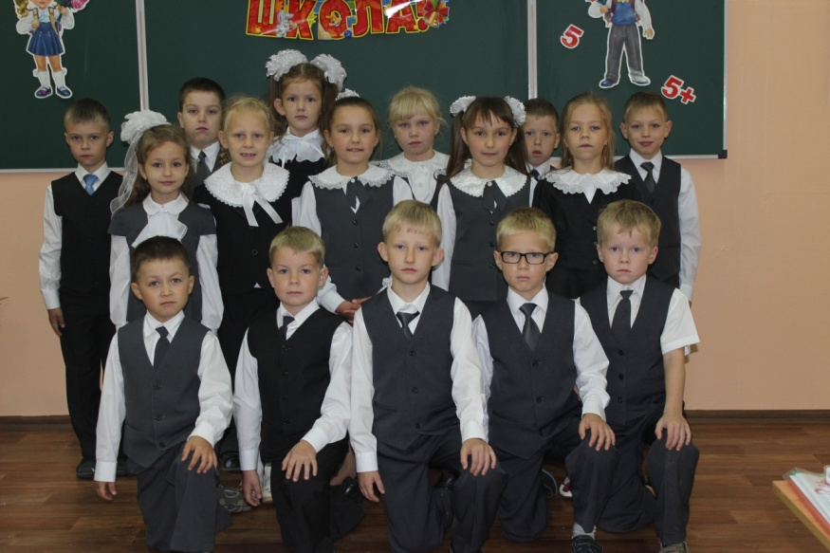
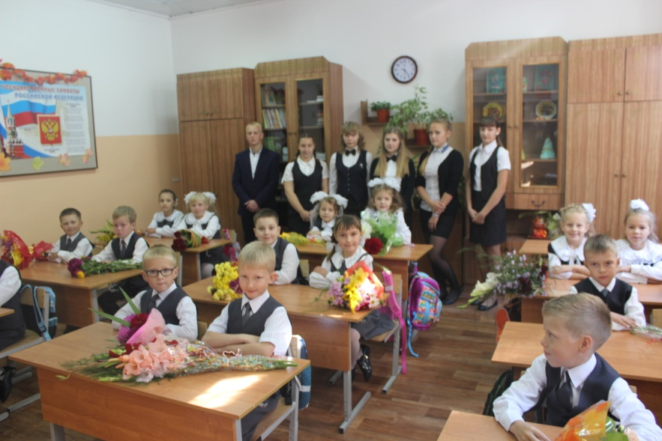
МБОУ ВМР «Семенковская основная школа имени С.В. Солодягина
Интересная, увлекательная жизнь в школе
Мои первые ученики– нынешние выпускники
2015-2016 учебный год - новый набор, первоклассники

Slide 3
Развитие коммуникативных универсальных учебных действий младших школьник в условиях введения новых ФГОС посредствам реализации программы развивающих занятий «Мир общения»

Slide 4
В настоящее время в условиях введения ФГОС нового поколения возникает потребность в изучении и развитии коммуникативных УУД младших школьников.
КОММУНИКАТИВНЫЕ УУД:
планирование учебного сотрудничества с учителями, сверстниками;
постановка вопросов;
разрешение конфликтов;
управление поведением партнера;
умение с достаточной полнотой и точностью выражать свои мысли; владение монологической и диалогической формами речи.1
1.Как проектировать универсальные учебные действия в начальной школе. От действия к мысли: пособие для учителя / Под ред. А.Г. Асмолова. – 2-е изд. – М.: Просвещение, 2010. – 152 с.

Slide 5
Психологический аспект формирования коммуникативных УУД
Младший школьный возраст является благоприятным для формирования коммуникативного компонента УУД. На начальном этапе обучения индивидуальные успехи ребёнка впервые приобретают социальный смысл, поэтому в качестве одной из основных задач начального образования является создание оптимальных условий для формирования коммуникативных компетенций, мотивации достижения, инициативы, самостоятельности учащегося, преодоление трудностей коммуникативного характера.
Различными аспектами проблемы исследования природы общения коммуникативных потребностей, способностей, свойств и умений, коммуникативной компетентности личности занимались такие ученые как М.М. Бахтин, А.А. Бодалев, Ю.Н. Емельянов, И.А. Зимняя, А.Н. Леонтьев, А.В. Мудрик и др.

Slide 6
На основе анализа научной и методической литературы, была разработана коррекционно – развивающая программа по развитию коммуникативных УУД у детей младшего школьного возраста, обучающихся по ФГОС нового поколения.
Цель коррекционно – развивающей программы: развитие коммуникативных УУД у младших школьников.
Задачи:
повышение уверенности в себе, формирование положительной «Я-концепции», осознание и снятие внутренних барьеров и зажимов, мешающих эффективной коммуникации;
активизация процесса самопознания; формирование коммуникативных умений и навыков эффективного общения;
развитие умений взаимодействовать с другими людьми;
развитие умений по использованию невербальных средств общения;
овладение умениями понимающего слушания;
развитие навыков конструктивного поведения в конфликтных ситуациях;
обогащение эмоциональной сферы детей, развитие умения адекватно выражать свои чувства;
сплочение, формирование взаимного доверия;
развитие познавательных процессов (эмоциональной и зрительной памяти, произвольного внимания, сосредоточения).

Slide 7
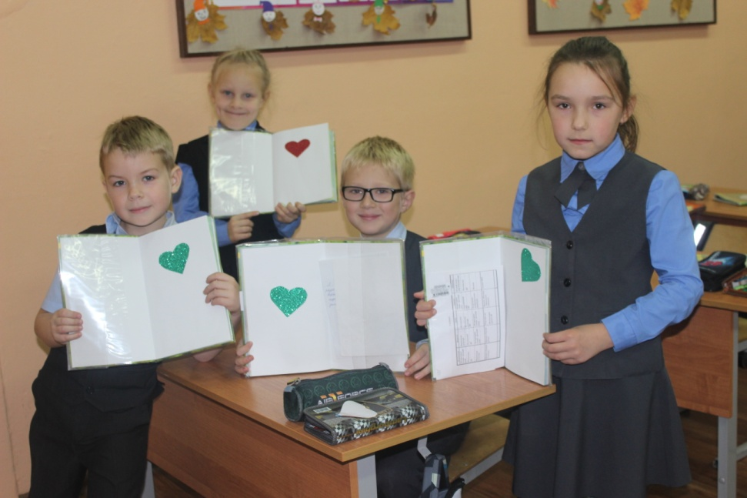
Принципы работы: принцип активности, конфиденциальности, принцип творческой позиции, принцип здесь и теперь, принцип уважения говорящего, избегания оценочных суждений, право на ошибку, принцип последовательности и преемственности.
Объект – обучающиеся первого класса.
Предмет коррекции –
коммуникативная сфера
детей.

Slide 8
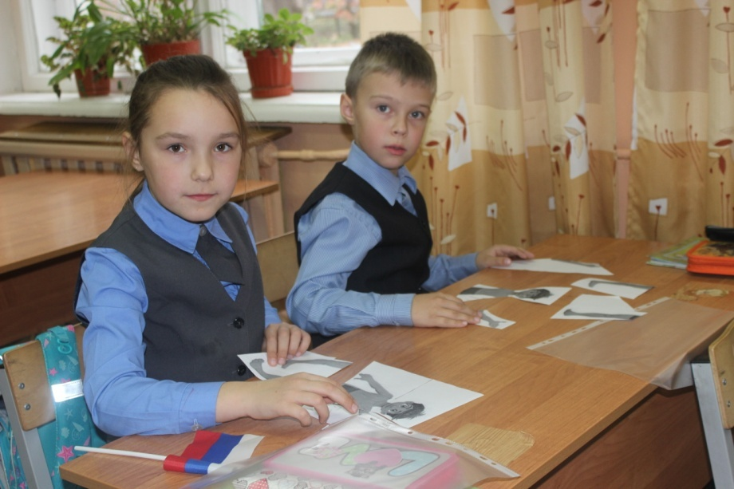
Основные этапы осуществления программы:
1. Организационный этап.
Мотивация на проведение тренинга.
Формирование сплоченности группы.
2. Содержательный этап:
Формирование эмоциональной сферы.
Формирование компетентности в общении. Коммуникативные навыки.
Формирование положительной «Я-концепции».
3.Заключительный этап.
Подведение итогов.
Анализ проведенных занятий.
Оценка достижений.

Slide 9
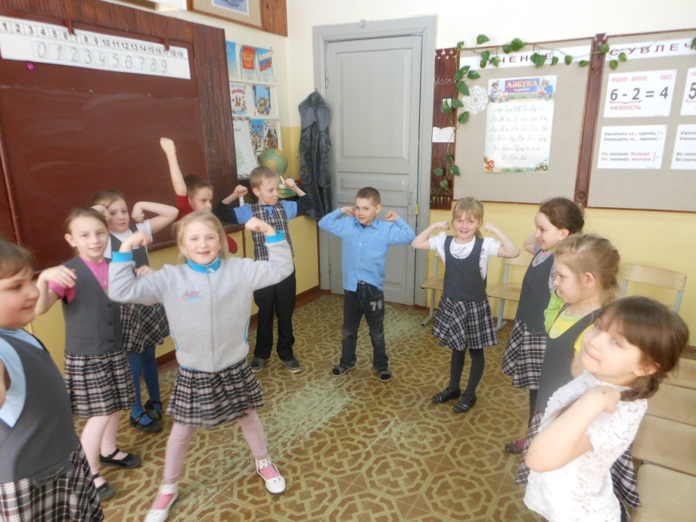
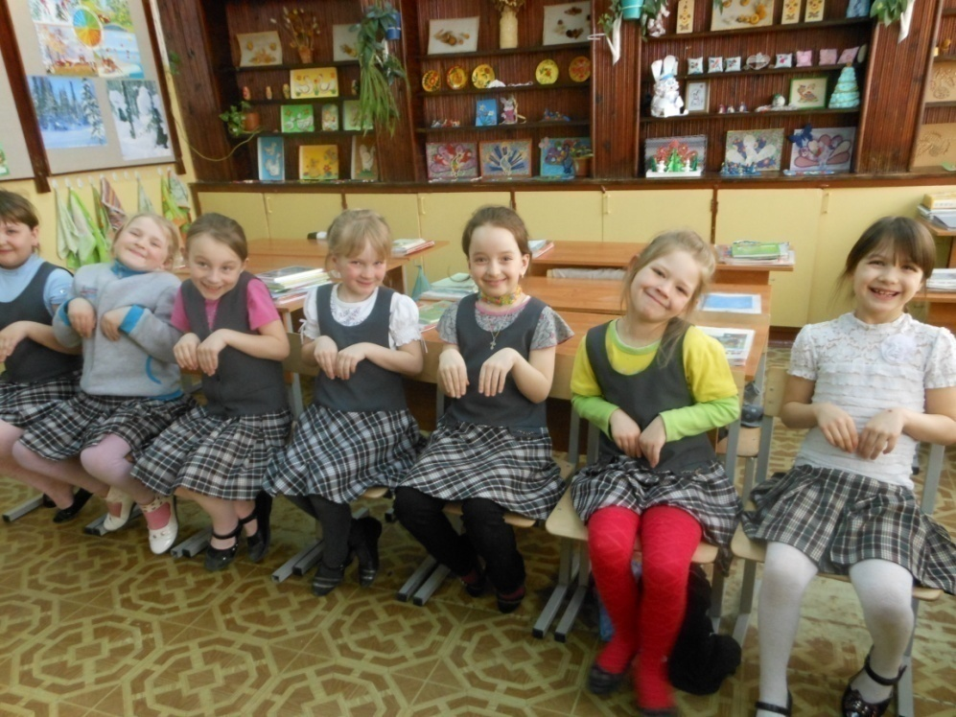
Занятия по развитию коммуникативных УУД

Slide 10
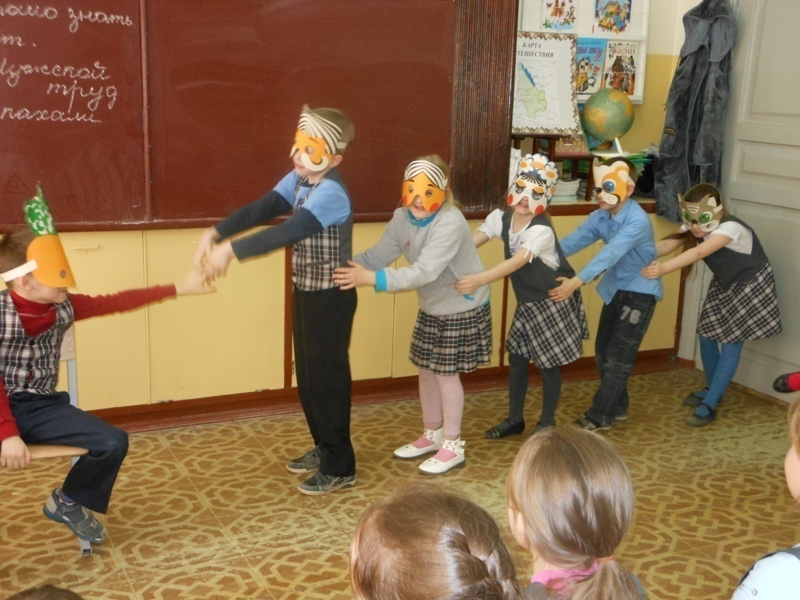
Программа рассчитана на 15 занятий, каждое по 30-40 мин. Состав 10-16 человек.

Slide 11
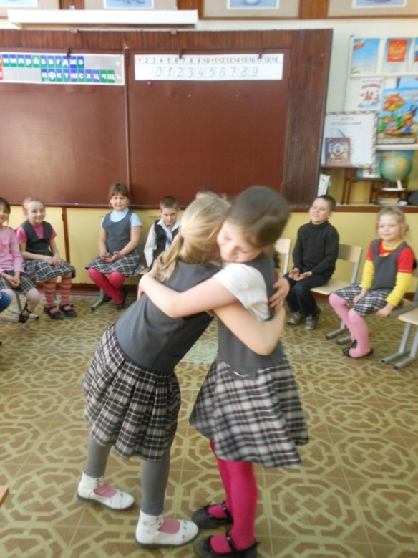
Структура занятия:
1этап (вводный этап) - приветствие, разминка.
Цель: создание в группе доверительной атмосферы, чувства общности с членами группы.
2 этап (основной) - совокупность психотехнических упражнений направленных на реализацию содержания коррекционно - развивающего занятия.
3 этап (заключительный)-
обратная связь, выводы,
рефлексия, прощание.
Цель: подведение итогов занятия,
закрепление нового опыта.

Slide 12
Методы и методологические приемы работы:
беседа,
диагностические процедуры,
элементы арт - терапии,
мини – этюды,
моделирование коммуникативных ситуаций,
ролевая игра,
тренировка эффективного поведения,
анализ конфликтной ситуации.
Содержание программы «Мир общения» представлено на сайте
http://sv-mardasova.ucoz.net/

Slide 13
Тематическое планирование
коррекционно – развивающих занятий
Раздел программы | Тема занятия | Кол-во часов
Организационный этап. Мотивация на проведение тренинга. Формирование сплоченности группы. | Знакомство «Мы - команда» «Наши сходства и различия» | 1 1 1
Основной этап. Формирование эмоциональной сферы. Чувства людей. Знакомство с фундаментальными эмоциями: интерес, радость, удивление, печаль (страдание), гнев, страх. Ситуации их возникновения, особенности интонации, мимики, пантомимики и жестов в различных эмоциях. Создание условий для понимания детьми собственных эмоций. Обучение умению говорить о своих чувствах. Обучение детей пониманию эмоционального состояния других. Создание условий для формирования механизма эмоциональной регуляции поведения ребенка. | «Что чувствуют другие?» Проявление эмоций и чувств Общение и умение слушать Коммуникативные навыки. Приветствие. Коммуникативные навыки. Разговор по телефону «Я вам хочу сказать…» Средства общения Конфликты и пути решения «Я и другие» «Моя лесенка успехов» | 1 1 1 1 1 1 2 1 1 1

Slide 14
Тематическое планирование
коррекционно – развивающих занятий
Раздел программы | Тема занятия | Кол-во часов
Заключительный этап. Подведение итогов. Анализ проведенных занятий. Оценка достижений. | 15. Заключительное занятие | 1
 |  | Итого:15 занятий

Slide 15
Рекомендации
Для родителей
удовлетворять естественную потребность ребёнка в общении (отвечать на вопросы ребёнка, включать его в совместную деятельность);
отводить и организовывать время для игровых занятий, прогулок, для общения.
стимулировать участие ребёнка в коллективных делах, играх;
поощрять ролевые игры; в которых развиваются навыки общения, лидерские качества и умения подчиняться (;
приучать ребёнка признавать и адекватно выполнять правила, предложенные взрослым.
Для педагогов
включать каждого учащегося в специально организованные ситуации коммуникации, когда он должен слушать, читать, излагать определённые вопросы письменно или устно;
обеспечить рефлексию учащимся его действий в коммуникации с другими людьми;
ставить перед учащимся дальнейшие образовательные задачи по развитию умений коммуникации в соответствии с результатами рефлексии;
использовать взаимное рецензирование, при этом отмечать достоинства и недостатки, высказывая мнения об оценке.

Slide 16
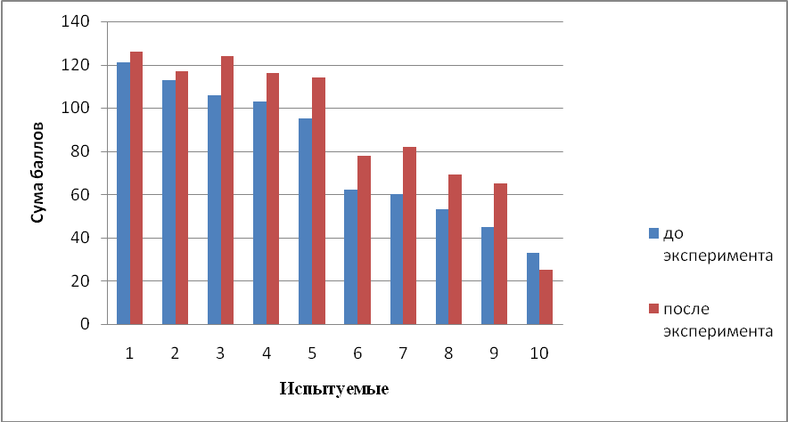
Показатели уровня развития коммуникативных УУД группыобучающихся (до и после реализации программы «Мир общения»)
С помощью Т-критерия Вилкоксона мы оценили достоверность сдвига в уровне показателей развития коммуникативных УУД, что позволило сделать вывод об эффективности реализуемой программы.

Slide 17
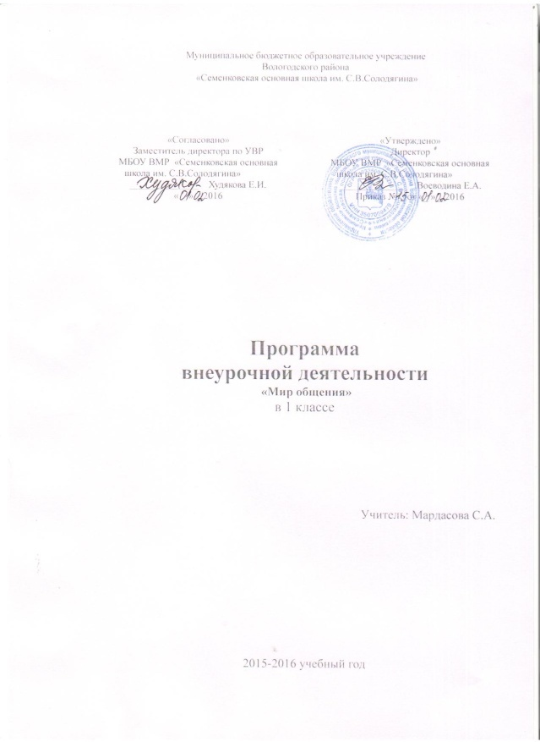
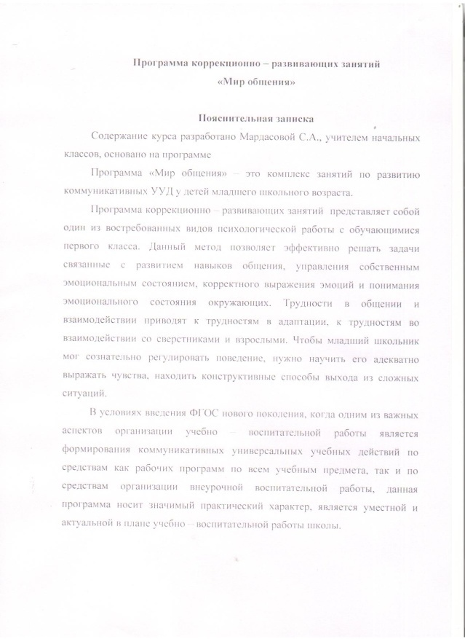
Данная программа адресована учителям начальных классов , психологам, работающим с обучающимися первых классов в соответствии с требованиями ФГОС НОО.

Slide 18
Литература :
Для разработки программы:
Максимова А. А. Учим общаться детей 6-10 лет. Методическое пособие. - М.: Творческий центр, 2005. – 78 с.
Общение и речь: Развитие речи у детей в общении со взрослыми / Под ред. М.И. Лисиной. - М.: Педагогика, 1985. — 208 с.
Психологическая профилактика и коррекционно – развивающие занятия / авт.-сост. Е.Д. Шваб. – 2-е изд. – Волгоград: Учитель, 2011. – 167 с.
Хухлаева О.В. Психотехнические игры в начальной школе. Методическое пособие. - М.: МОСУ, 1995, 32 с.
Хухлаева О.В. Практические материалы для работы с детьми 3-9 лет. Психологические игры, упражнения, сказки. - М.: Генезис , 2007. 176 с.
Шипицина Л.М. Азбука общения. СПб, 1996.
Крылова И. В. Программа коррекционно-развивающих занятий по формированию эмоционально-волевой и коммуникативной деятельности у детей младшего школьного возраста [Электронный ресурс] / И.В. Крылова. – Режим доступа: http://www.gmpmpk.ru/helpparents/111-krylova-emocionalno-volevaya-deyatelnost – Загл. с экрана. – (Дата обращения: 21.01.2013).
Для написание теоретической части:
Бурлачук Л.Ф., Морозов С.М. Словарь – справочник по психодиагностике / Л.Ф. Бурлачук, С.М. Морозов. – СПб.: Питер, 2000. – 528 с.
Как проектировать универсальные учебные действия в начальной школе. От действия к мысли: пособие для учителя / Под ред. А.Г. Асмолова. – 2-е изд. – М.: Просвещение, 2010. – 152 с.
Федеральный государственный образовательный стандарт начального общего образования / М – во образования и науки Рос. Федерации. – М.: Просвещение, 2010. – 31 с. – (Стандарты второго поколения).

Slide 19
СПАСИБО ЗА ВНИМАНИЕ!

